Slide 1
Fra bruker og byråkrat til blogger
www.Myhreperspektiver.blogg.no

Slide 2
Karriere (1945.1971): Født med sjelden diagnose. Vokste opp i seng, skole på sykehus eller hjemme, ca 2 år til sammen på folkeskolen pga ca 25 brudd
Gjennomførte realskole og gymnas med bare et ryggbrudd og et armbrudd.
Gikk med krykker og skinne på det ene benet.
I løpet av 7 års universitetsstudier hadde jeg 2 operasjoner i det ene benet og et benbrudd i det andre.
Sluttet med krykker og skinne og gikk ganske bra inntil jeg ble «voksen».

Slide 3
Yrkesaktivitet (1971-2011) (bare 5-6 brudd i perioden, begynte med høreapparat i 1979)
Spirende brukeraktivist fra 1977
Samlet personer med min diagnose til en forening i 1979: Norsk Forening for Osteogenesis Imperfecta (NFOI)
Kjempet for NFOIs medlemskap i FFO – det var ikke lett. FFO ville ikke ha flere diagnoseforeninger med i fellesskapet.
Etter at NFOI ble medlem (1981) gikk min brukeraktivitet til topps i FFO.
Nestleder, formann (første kvinne), AU-medlem, til sammen 10 år.
Representerte FFO i mange fora, bl.a. det første prioriteringsutvalget (Lønning I, 1987)
Statens råd for funksjonshemmede
Sykehuset i Ålesund (klinisk kjemi, nukleærmedisin), Odontologisk fakultet inst for fysiologi og biokjemi, Rikshospitalet, inst for kirurgisk forskning, Medisinsk fakultet inst for farmakoterapi. Byråkraten kom frem:
Statens legemiddelkontroll
Sosialdepartementet/Sosial- og helsedepartementet
Etat for rådssekretariater mv
Sosial- og helsedirektoratet/Helsedirektoratet

Slide 4
Byråkrat og FFO’er - ikke alle i Sosialdepartementet likte kombinasjonen
Et 6 mnd engasjement ble til 10 år. Advokat måtte til for å få lov til å opprettholde en plass i FFOs styre (AU) den første tiden jeg var midlertidig ansatt i Sosialdep..

Slide 5
Noen eksempler på nytte av brukererfaring i arbeidet med regjeringens handlingsplaner for funksjonshemmede:
Kjente mange med ulike funksjonshemninger og deres organisasjoner
Visste en del om utfordringer som var lite kjent i departementet, f.eks.: - Hva mangler av tjenester/tilrettelegging for hørselshemmede og døve - Hvilke utfordringer har personer med glutenallergi - Hva mangler av tilrettelegging for mennesker med lesevansker - Hva mangler i helse- og sosialtjenestene for at mennesker med sjeldne og lite kjente tilstander skal få nødvendig hjelp

Slide 6
Noen eksempler på nytte av brukererfaring i arbeidet med regjeringens handlingsplaner for funksjonshemmede:
Hadde forsøkt å sette brukermedvirkning på dagsorden i mange fora og visste at det var mulig
Forarbeidet til den første handlingsplanen startet med innhenting av forslag fra funksjonshemmedes organisasjoner
Etter hvert som det ble politisk interesse for temaene ble det holdt flere møter med de aktuelle organisasjonene for å utforme tiltakene på en treffsikker måte
Den politiske behandlingen bygget derfor på omfattende brukermedvirkning, selv om ikke alle ønskete tiltak ble med i planen
Det ble stilt krav om brukermedvirkning i gjennomføringen, men det var vanskeligere…

Slide 7
En sjelden stemme i byråkratiet ble til mange
Et nytt og viktig tema i handlingsplanen var «små grupper funksjonshemmede»
Både i Norge og i Norden hadde det vært en del fokus på sjeldne og lite kjente diagnoser i flere år.
I Norge var det blødergruppen som viste vei med egen forening og eget sosialmedisinsk institutt fra januar 1971.
Huntingtons sykdom, dysmeli, døvblinde, cystisk fibose og OI var andre grupper med egne tilbud før 1989.
Flere foreninger for sjeldne diagnoser fikk prosjektmidler til å utrede behov og foreslå løsninger for sine diagnosegrupper

Slide 8
Utvikling av sjeldenfeltet - TTT
Forslagene fra brukerorganisasjonenes prosjekter ble diskutert med fagfolk og vakte mye engasjement – og kritikk, som gikk helt til Stortinget
En av de første evalueringsrapportene om handlingsplanprosjektene for sjeldne, har tittel Brukermedvirkning og andre bremseklosser (Baklien 1995) - Flere informanter i rapporten mente at motstanden fra fagfolkene var den viktigste barrieren for oppbyggingen av kompetansesentrene
Departementet fikk bl.a kritikk for at beslutninger om nasjonale kompetansesentra var fattet på grunnlag av uttalelser fra interesseforeningene
Barnehabiliteringstjenesten og Habiliteringstjenestene for voksne, som hadde utspring fra HVPU, var spesielt kritiske til at ungdom og voksne med sjeldne diagnoser hevdet at det var mangler i tjenestene og at de fleste med sjeldne diagnoser ble avvist
Reell brukermedvirkning var ikke lett å akseptere den gangen. Nå skal pasientenes helsetjeneste skapes.

Slide 9
Hvordan er det nå? HabSam rapporten 2015 ser på samarbeid mellom hab.tjenestene og NKSD
Brukerrepresentanter, fra HabSam-rapporten 2015
Jeg er egentlig veldig forvirret når det gjelder barnehabiliteringen og at de har noe samarbeid, med for eksempel Frambu. Det var jeg ikke klar over. Disse tjenestene er nesten litt hemmelige tjenester som du skal være veldig spisskompetent for å etterspørre, fordi du vet ikke at de finnes.
Tjenestene er fragmentariske. Det overordnede blikket mangler. ”Hva er målet med det livet vi skal leve”. Det blikket mangler. Jeg har møtt det på Frambu, men de har jo en egen funksjon igjen.
I stedet for å samarbeide, så er det en slags slosskamp om å være sterkest, misforstå meg rett altså, om å være den beste, på en måte.

Slide 10
Hvordan er det nå?
Fagfolk i hab.-tjenestene, fra HabSam-rapporten 2015
Hva er egentlig disse sentrene, hva er føringene, hva skal de kunne by på? Dere er en brokete forsamling med ulike oppgaver, noen er utredning og behandlingsenheter, mens andre er mer læring- og mestringsorientert.
Av og til tenker jeg at en henvisning til dere skulle gått gjennom oss. Det ville vært det desidert beste at familien, kommunen og habiliteringen kunne kommet med en bestilling eller problemstilling samlet sett, til dere. Samtidig skal dere ha det ”leve med-perspektivet" for brukerne, og da er det ikke hensiktsmessig at det skal gå via oss, da må brukerne kunne kontakte dere direkte.
Når jeg ser på nettsidene deres, ser jeg at dere har veldig fokus på barn og unge, men dere glemmer ungdom, voksne og litt eldre. Det er det jeg trenger mer kompetanse på og leter etter.

Slide 11
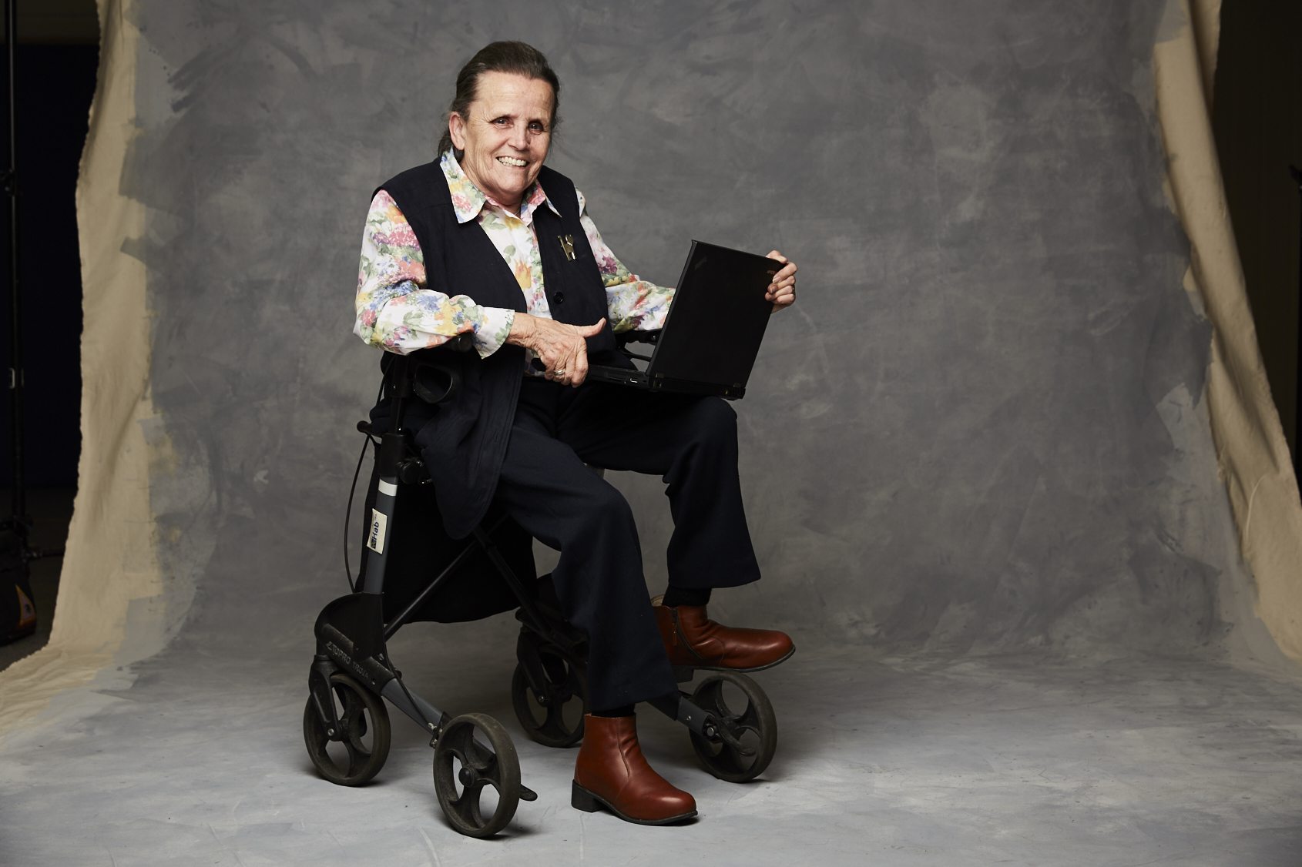
Viktige erfaring: En sjelden stemme alene er ikke nok – vi må være mange
Brukermedvirkning på systemnivå må bevares - ikke endres til brukerperspektiver
Vi må ha gode samarbeidspartnere: Politikere, byråkrater, fagfolk, universiteter og høyskoler, media, sosiale media
Vi må ha klare (entydige) mål for livene våre slik at det blir tydelig hva vi trenger av tjenester
Vi må få på plass en strategi/handlingsplan for re-/habiliteringsfeltet som ivaretar oss som er sjeldne
Vi må bli mer synlige!
Myhreperspektiver.blogg.no

